Slide 1

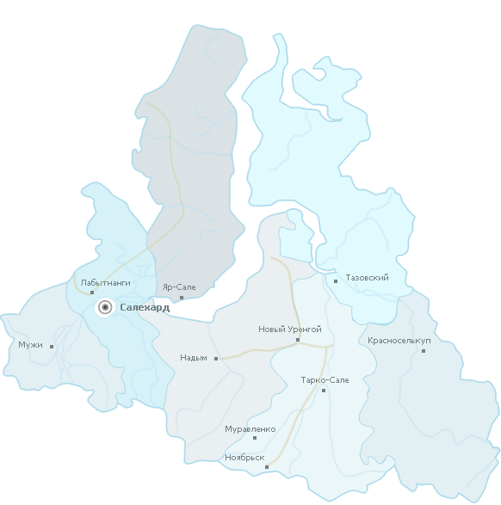
ДЕПАРТАМЕНТ ПО ФИЗИЧЕСКОЙ КУЛЬТУРЕ И СПОРТУ
ЯМАЛО-НЕНЕЦКОГО АВТОНОМНОГО ОКРУГА
Государственное автономное учреждение Ямало-Ненецкого автономного округа
«Центр спортивной подготовки»
Координационно-методический совет при департаменте по физической культуре и спорту Ямало-Ненецкого автономного округа № 2
г. Салехард, 08 декабря 2022 года

Slide 2

Департамент по физической культуре и спорту
Ямало-Ненецкого автономного округа
Вопрос № 1
Исполнительская дисциплина
физкультурно-спортивных организаций автономного округа
(исполнение решений Координационно-методического совета от 13.05.2022 № 1)
г. Салехард, 08 декабря 2022 года

Slide 3
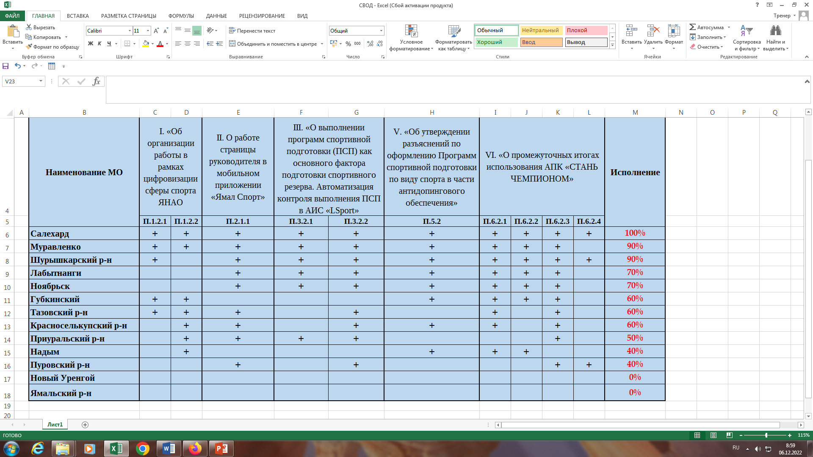
Исполнение пунктов Решения Координационно-методического совета при департаменте ФКиС ЯНАО (протокол от 13.05.2022 № 1)

Slide 4

Департамент по физической культуре и спорту
Ямало-Ненецкого автономного округа
Вопрос № 2
Результаты рейтинга 3, 4 АИС «LSport». Анализ проблем, согласование способов достижения результата
(Работа с разделом «Календарь», присвоение массовых и спортивных разрядов)
г. Салехард, 08 декабря 2022 года

Slide 5
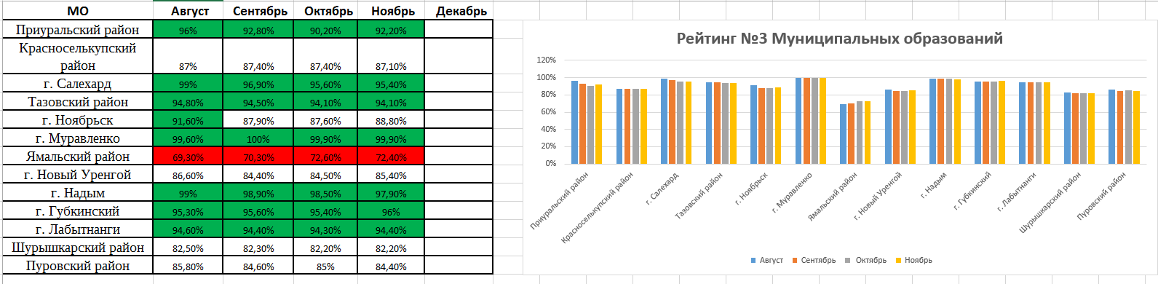
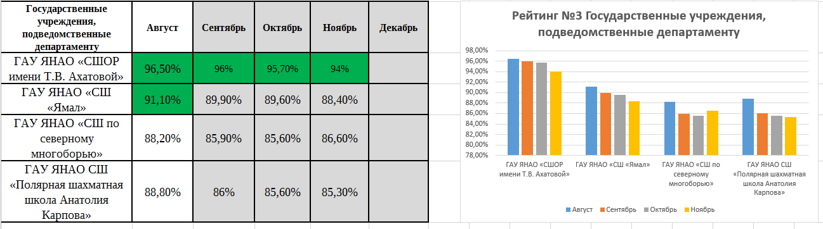
Показатели рейтинга № 3 в АИС «LSport»
Муниципальные образования / Государственные учреждения

Slide 6
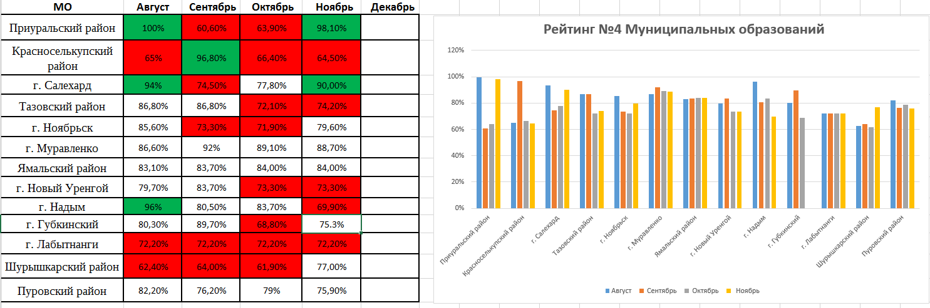
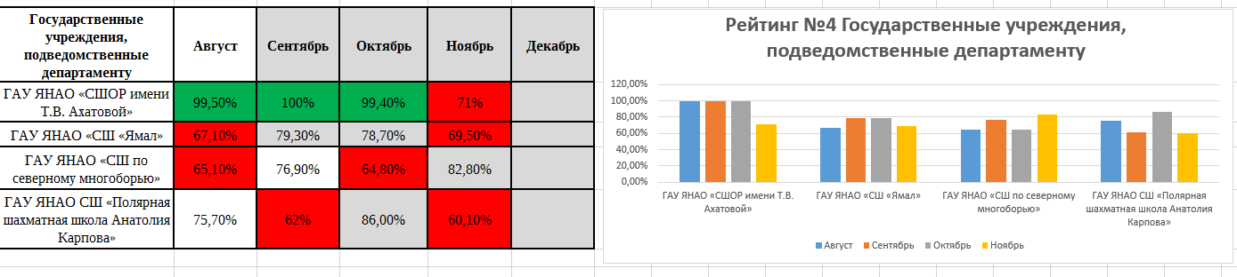
Показатели рейтинга № 4 в АИС «LSport»
Муниципальные образования / Государственные учреждения

Slide 7
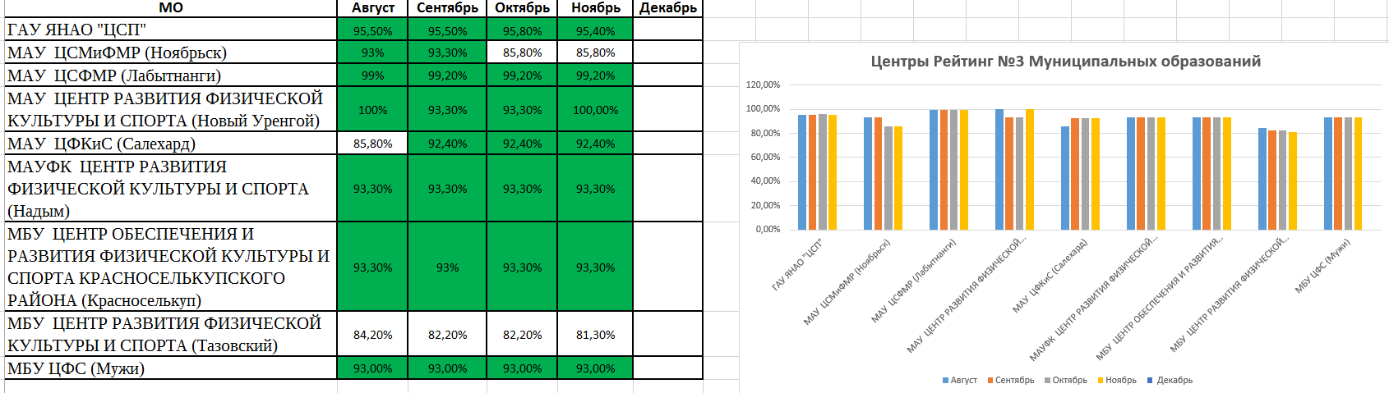
Показатели рейтинга в АИС «LSport» Центров ФКиС

Slide 8
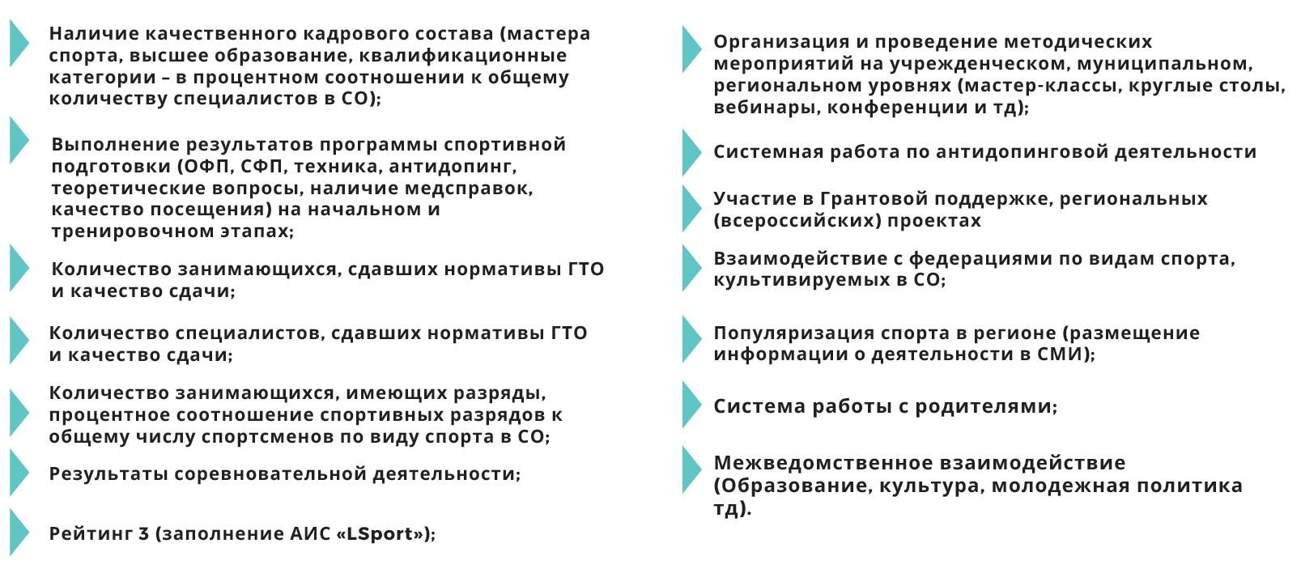
Оценка деятельности физкультурно-спортивной организации
Критерии оценивания:

Slide 9

Модель подготовки спортсмена
Тренировочный этап подготовки,
ССМ,ВСМ
Подготовка специалистов ФКиС
Получение стипендий лучшим спортсменам
Целевое обучение в высших образовательных учреждений ФКиС
Индивидуальный план подготовки
Результаты УМО
Динамика физического развития
Судейская практика
Дневник самоконтроля
Результаты тестирования теоретических знаний
Рейтинг спортсмена
Спортивные сборные команды округа, РФ по виду спорта
Прохождение ПСП
Начальный этап подготовки
Электронный журнал посещений,
Календарный план соревнований с результатами и видеозаписью
Результаты ОФП,СФП, техники , тактики
Освоение основ антидопинговых правил
Медицинская справка и здоровья
Формирование личного дела спортсмена
Электронная карточка спортсмена в АИС
Профиль на ПК, мобильное приложение
Присвоение спортивных разрядов
История переводов спортсмена
Реестр прохождение онлайн-тестирований
Зачисление в спортивную школу
Запись в СШ на платформе «Хочувспортшколу.рф
Формирование группы
Приказ в АИС «LSport»
Поступление в СШ
Прохождение тестирования
Электронное заявление в кабинете спортивной школ
Заключение АПК на электронной почте родителей
Единая база АИС «LSport»
Запись на тестирование СТАНЬ ЧЕМПТОНОМ ( выпускники ДОУ ,учащиеся ОУ)

Slide 10
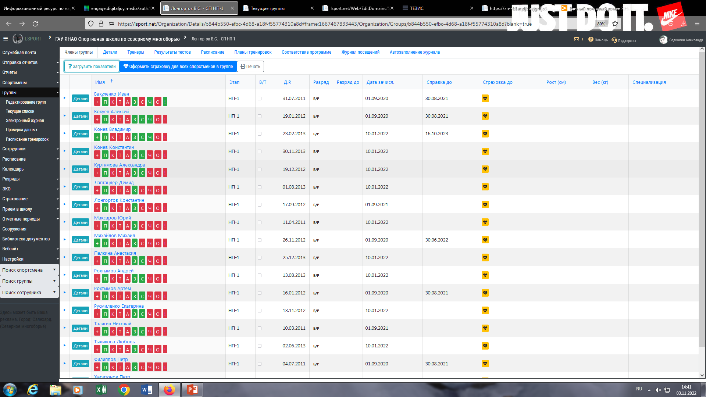
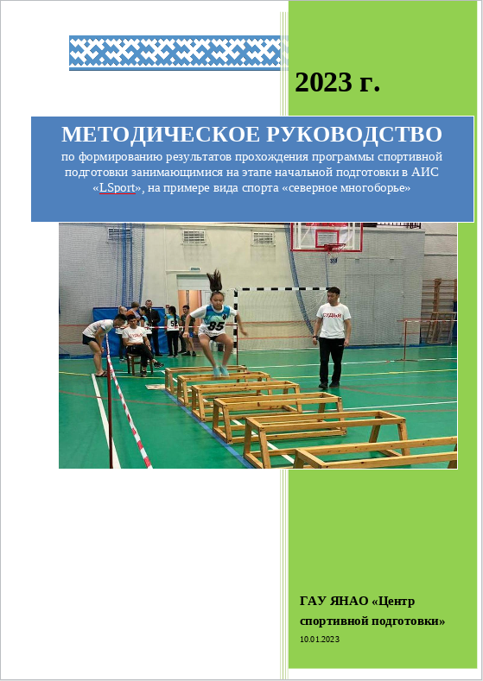
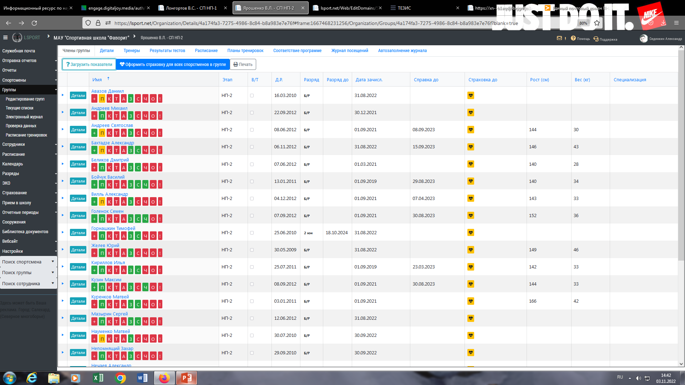
Формирование результатов реализации программы спортивной подготовки (начальный этап)
в АИС «LSport» на примере вида спорта «северное многоборье»

Slide 11
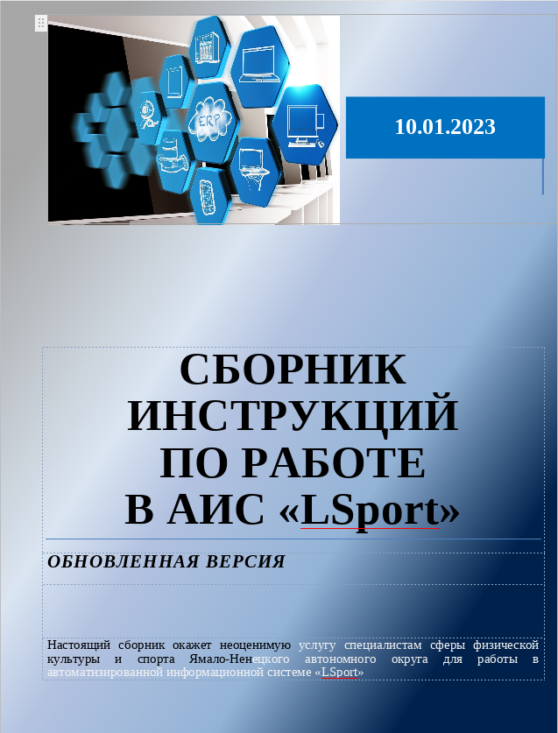
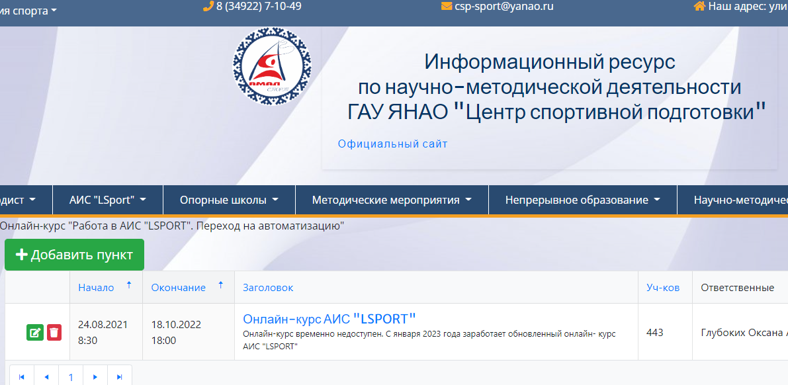
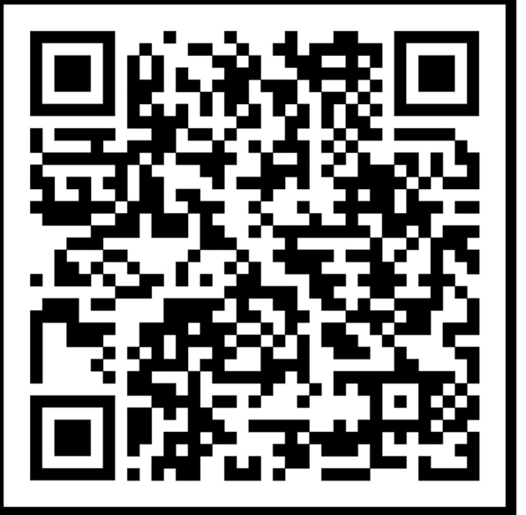
Обновленная версия обучения по применению АИС «LSport»
в профессиональной деятельности
онлайн-курс откроется с 10.01.2023 года
вступит в силу с 10.01.2023 года

Slide 12
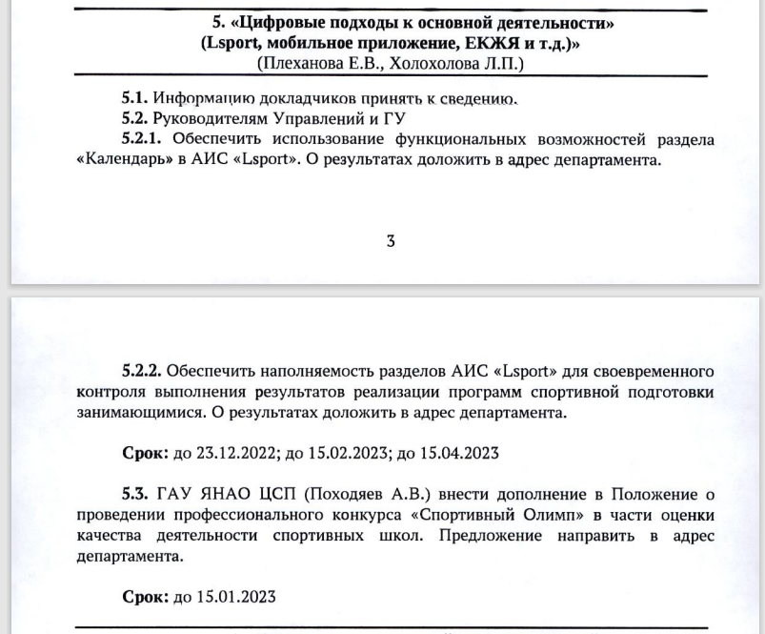
Решение Коллегии департамента ФКиС ЯНАО от 25-26.11.2022 (протокол от 02.12.2022 № 20)

Slide 13

Департамент по физической культуре и спорту
Ямало-Ненецкого автономного округа
Вопрос № 3
Методическое сопровождение специалистов физкультурно-спортивных организаций ЯНАО по использованию результатов тестирования посредством АПК «СТАНЬ ЧЕМПИОНОМ»
при организации тренировочного процесса
г. Салехард, 08 декабря 2022 года

Slide 14



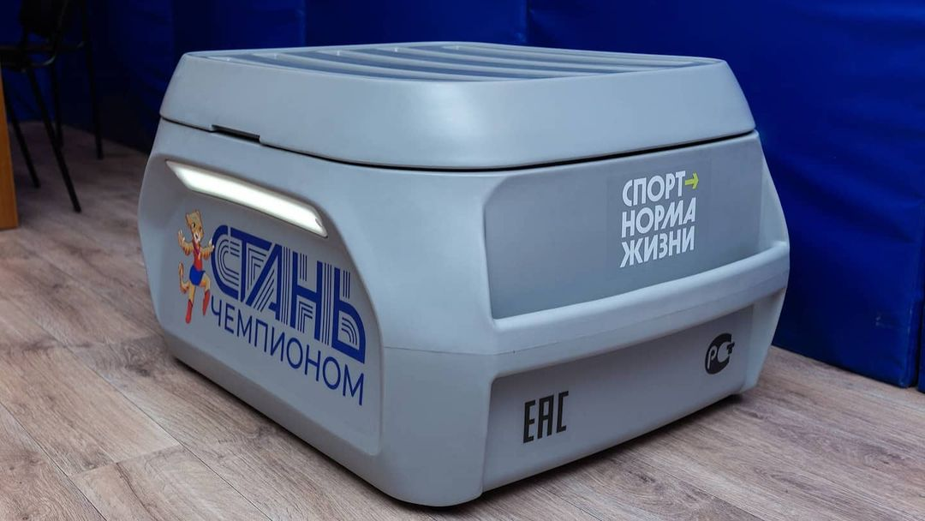



Субъекты, использующие АПК «СТАНЬ ЧЕМПИОНОМ»
ДФКиС, ЦСП (информационная база для аналитики, принятие стратегических решений)
Дети, родители (объект, услуга)
Центр тестирования (условия)
ФСО: тренер, методист
(потребитель информации по тестированию ребенка)
Тестировщик (исполнитель услуги)
АИС «LSport»
(накопительная информационная база прошедших тестирования)

Slide 15
Методическое сопровождение деятельности
Дети, родители
Тестировщик
Региональное Родительское собрание
рекламная кампания
Прохождение онлайн-курса не менее 1р. в 1 год
Обучающие мероприятия 2 р. в 1 год
Центр тестирования
ФСО: тренер, методист
Проведение метод.семинара по использованию в работе результатов тестирования, в том числе с разработчиками
буклеты, ролики, календарики и т.д.
Обучение
контроль не менее 1 р. в 1 год

Slide 16
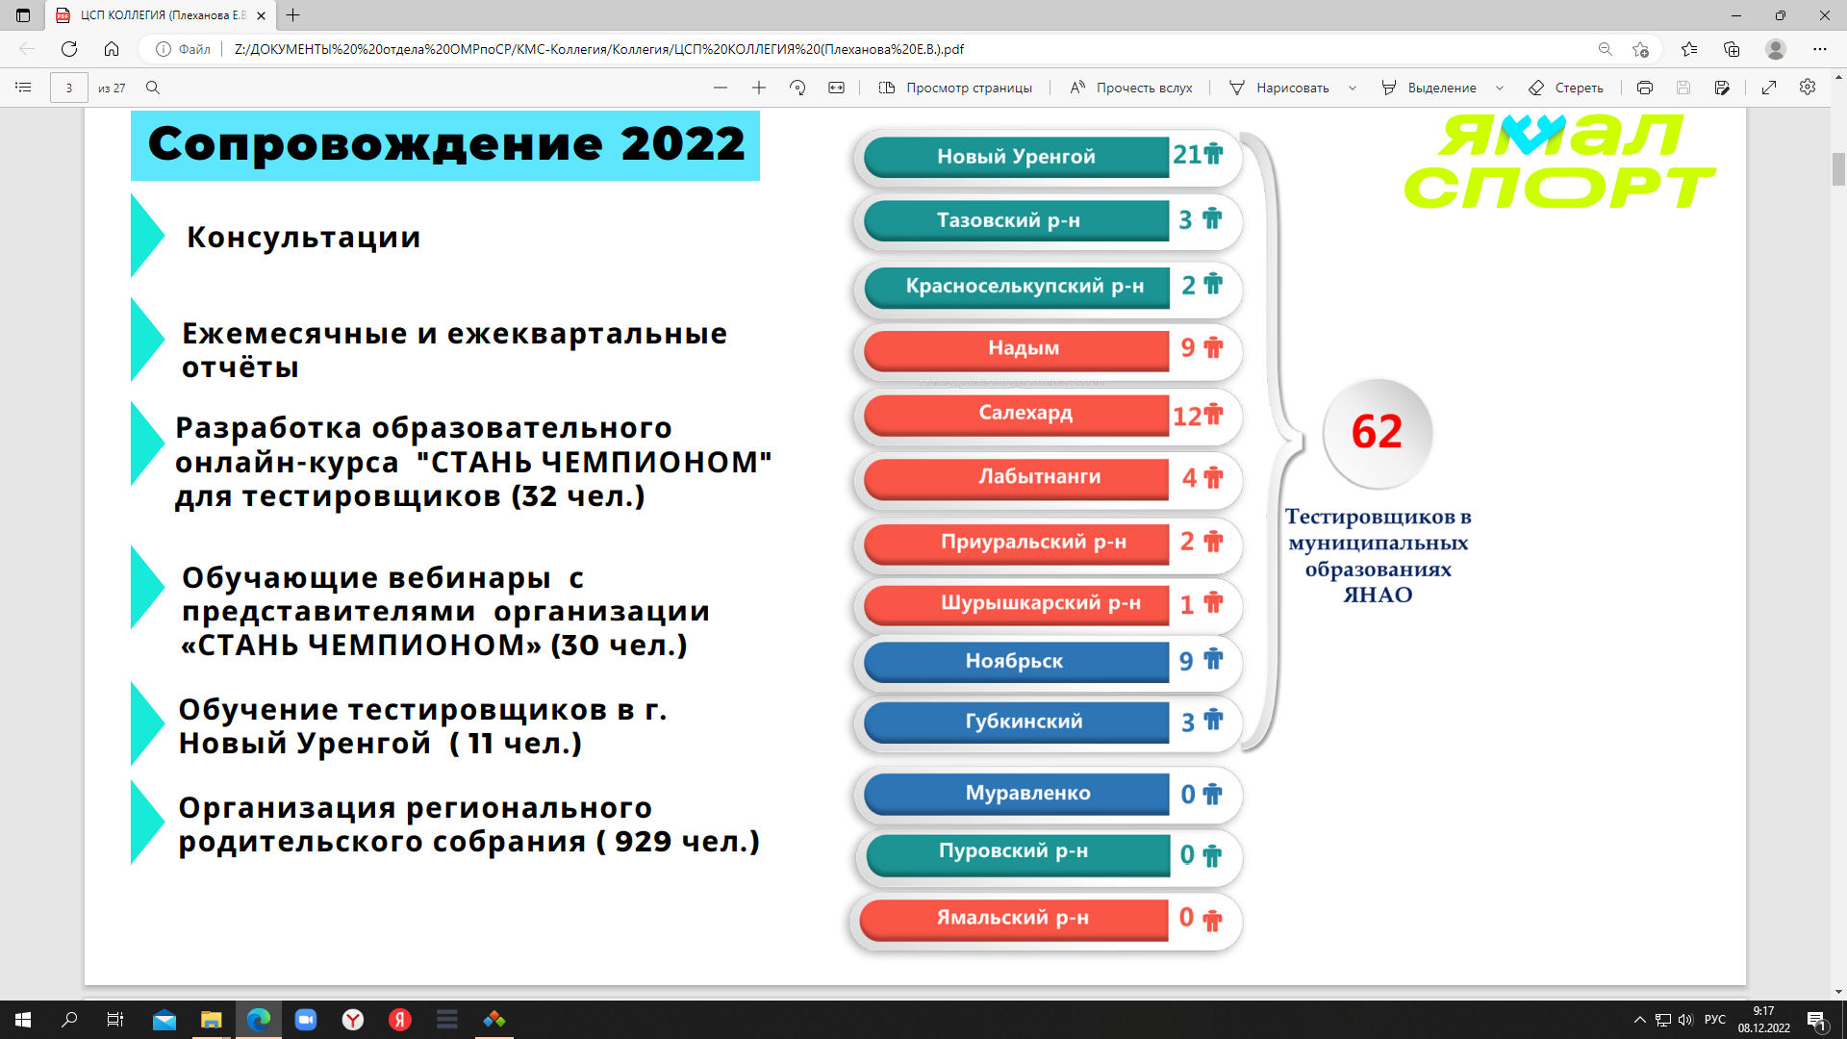

Slide 17
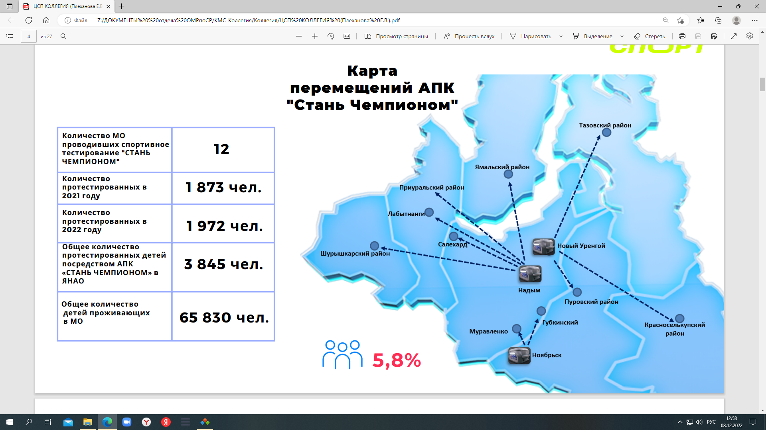

Slide 18
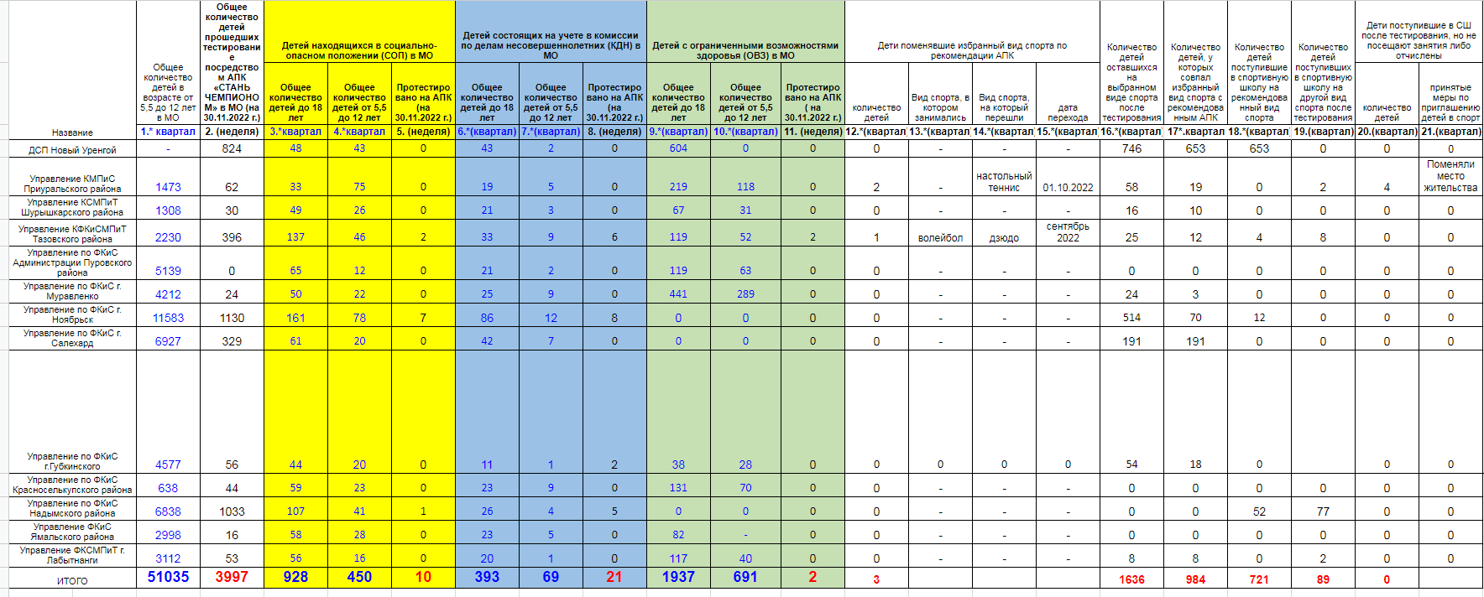
Мониторинг количественного состава детей в возрасте 5,5-12 лет, прошедших спортивное тестирование посредством
АПК «СТАНЬ ЧЕМПИНОМ»

Slide 19
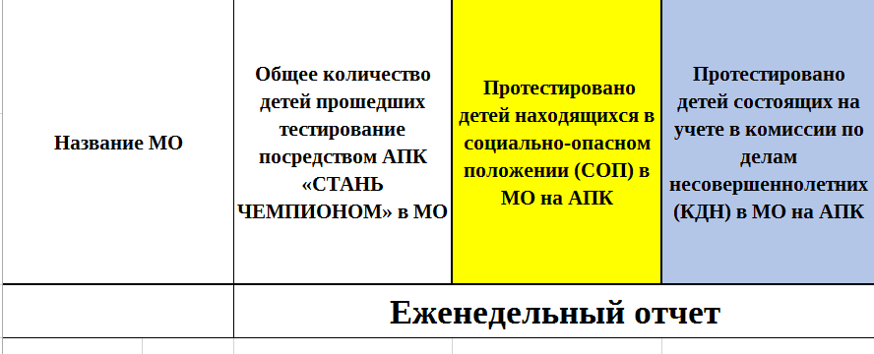
Еженедельный мониторинг прошедших спортивное тестирование посредством АПК «СТАНЬ ЧЕМПИНОМ»

Slide 20
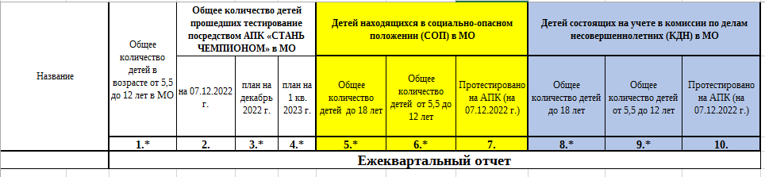
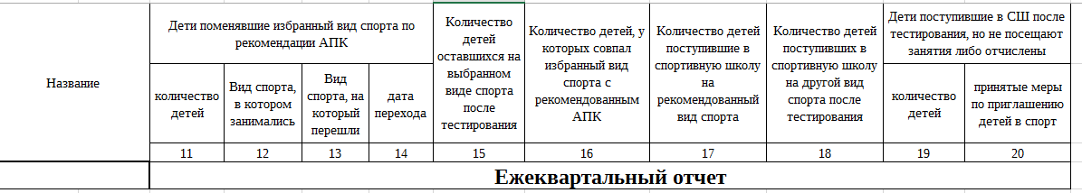
Ежеквартальный мониторинг прошедших спортивное тестирование посредством АПК «СТАНЬ ЧЕМПИНОМ»

Slide 21
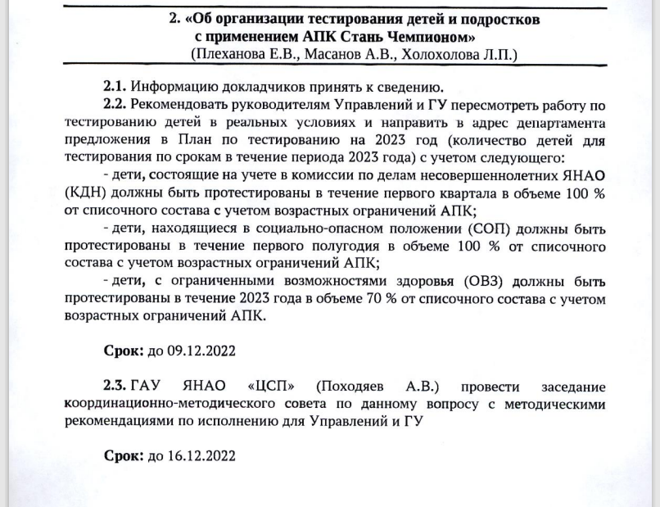
Решение Коллегии департамента ФКиС ЯНАО от 25-26.11.2022 (протокол от 02.12.2022 № 20)

Slide 22

Департамент по физической культуре и спорту
Ямало-Ненецкого автономного округа
Вопрос № 4
Система методической работы в сфере физической культуры и спорта ЯНАО.
Непрерывное образование специалистов
г. Салехард, 08 декабря 2022 года

Slide 23
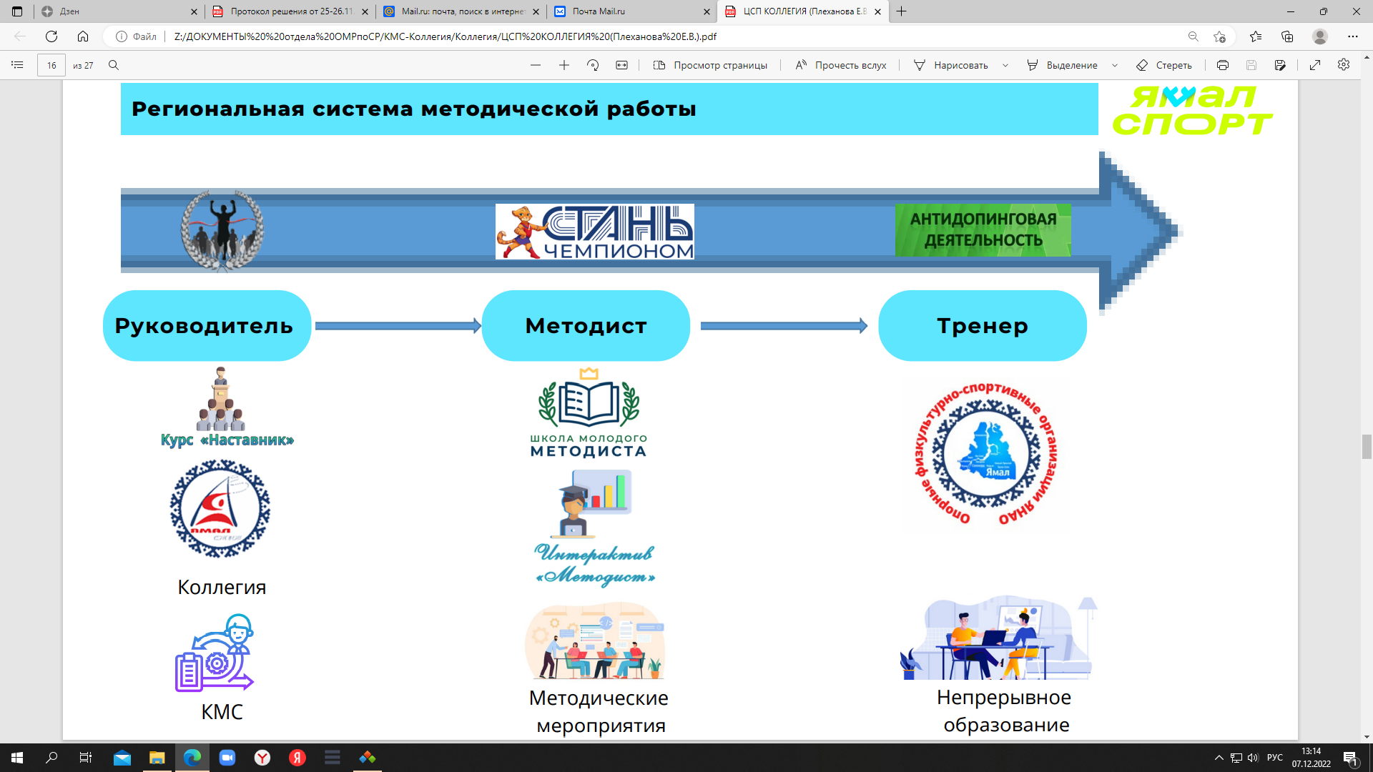
Линейная система методической работы

Slide 24



Каскадная система работы Координационно-методического совета
Руководитель Департамента ФКиС
Руководитель Управлений ФКиС МО
Руководитель ФСО
Кадровый состав ФСО
Совещание руководителей
Собрание коллектива, планерка
Методический, Тренерский совет

Slide 25
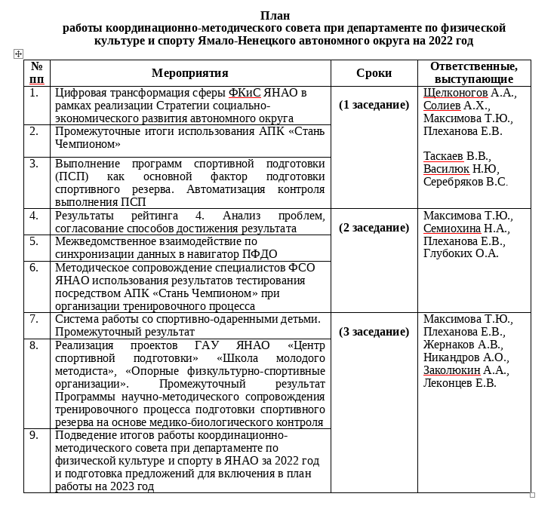

Slide 26
Методическое сопровождение работников ФСО по исполнению решений Координационно-методического совета
- Вебинары - 7
- Консультации (очные/телефон) - 5 / 10
- Разработаны и внедрены в АИС возможности визуализации результатов выполнения ПСП занимающимися
- Разработано Методическое руководство и инструкции к нему
- Введено в работу мобильное приложение «Ямал Спорт», проведена синхронизация новостной ленты социальных сетей (ОК, VK) с новостной лентой мобильного приложения

Slide 27

Замешательство в выборе тематики курсов повышения квалификации, стажировки
Поиск места, стоимости обучения повышения профессиональной компетентности

Slide 28
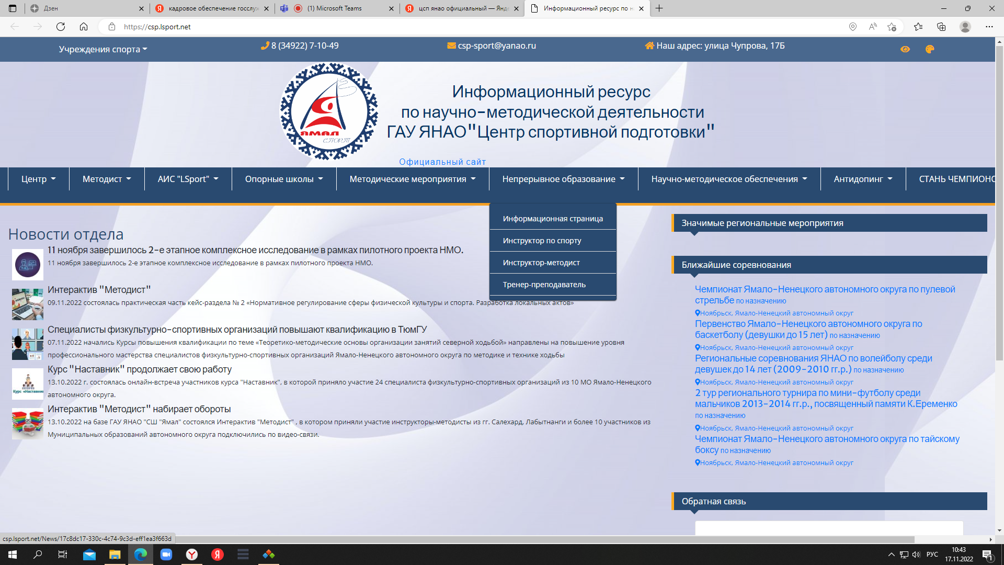
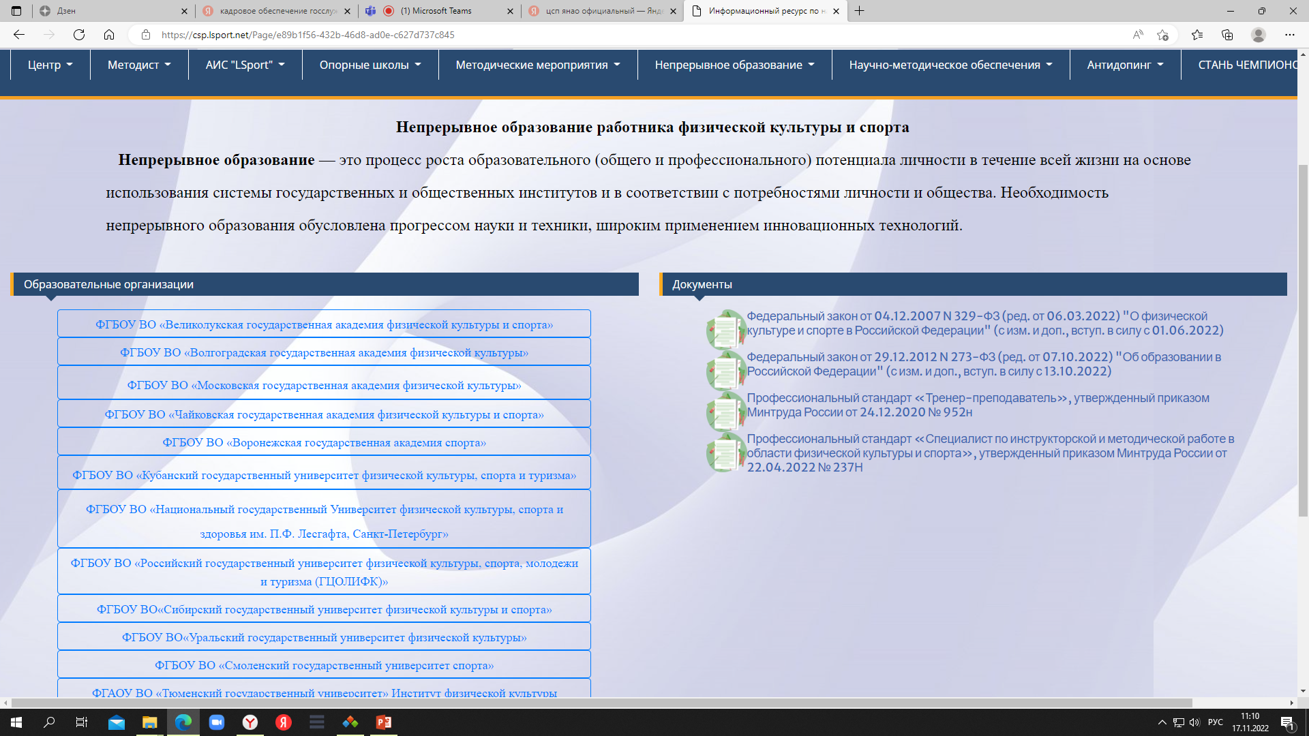
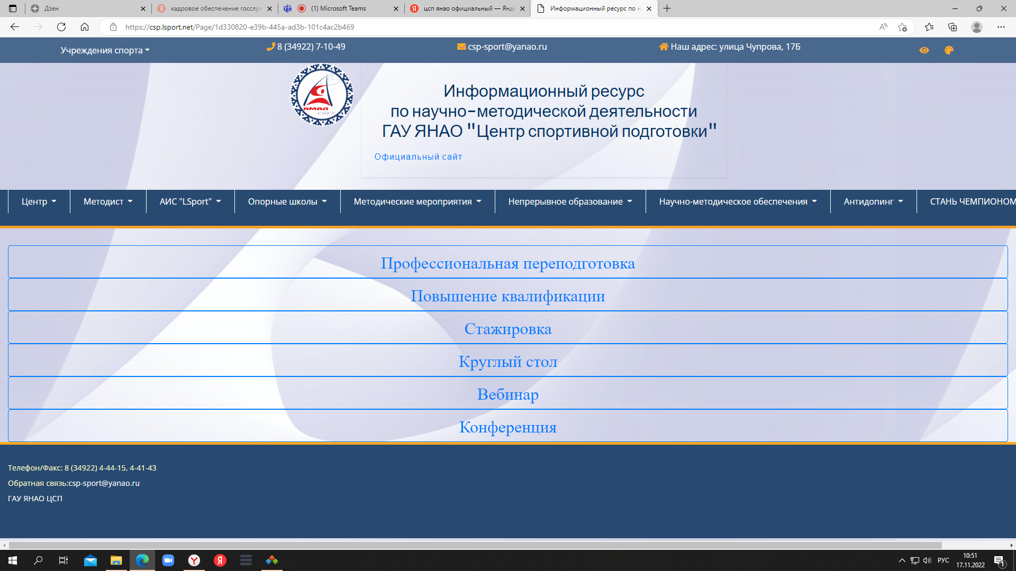

Slide 29
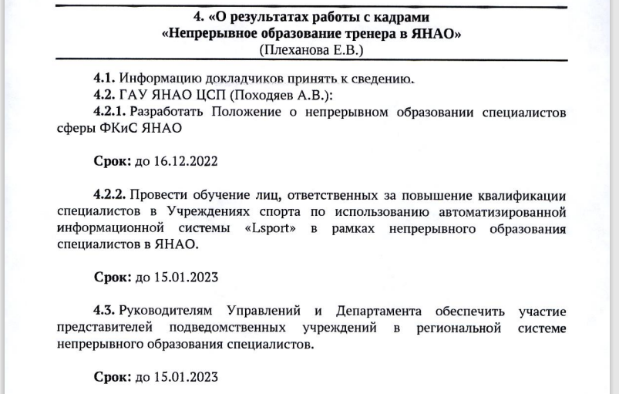
Решение Коллегии департамента ФКиС ЯНАО от 25-26.11.2022 (протокол от 02.12.2022 № 20)

Slide 30
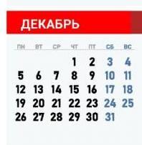
Методическая неделя в декабре 2022
Тема дня
00.12.2022 № 1 «О.......»
2. 00.12.2022 № 2 «О.......»
3. 00.12.2022 № 3 «О.......»
4. 00.12.2022 № 4 «О.......»
5. 00.12.2022 № 5 «Об организации антидопинговой деятельности в спортивной школе»

